Slide 1

WLAN wie es sein sollte: Einfach, unzensiert und für jeden offen
Freifunk Braunschweig
27.04.2015

Slide 2
Was ist Freifunk?
Freifunk ist:
  Eine Initiative für ein freies Netz in der Hand der Nutzer
  Ein freies Netzwerk
  Ein offenes WLAN, das ohne Anmeldung genutzt werden kann
  Eine offene Gruppe für alle Interessierten

Slide 3
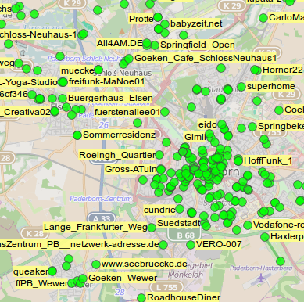
Freifunk: Beispiele
Paderborn:
  Aktiv seit Janur 2014
  Tagsüber online:
    750 Knoten
    1.000 Clients
  Kooperation u.A. mit
  lokaler Bäckereikette
  Freies WLAN in
  Teilen
  der Innenstadt

Slide 4
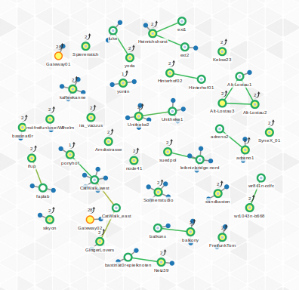
Freifunk: Beispiele
Madgeburg
  Tagsüber online:
  93 Knoten
  120 Clients
  Aktiv seit Juni 2014
Hildesheim
Hannover
Uelzen

Slide 5
Freifunk Deutschlandweit
Freie Netze e.V.
  “Dachverband“ Freifunk
Freifunk Rheinland e.V.
Haben Providerstatus

Slide 6
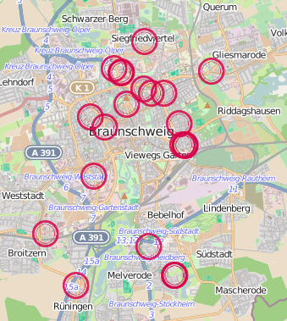
Freifunk in Braunschweig
Gegründet Juni 2014
Umfeld des Stratum 0 e.V.
Tagsüber:
  120 Knoten
  200 Clients
Standorte in Stadt und
Region Braunschweig
Unterstützung Asyl-
bewerberhaus Cremlingen
Fahrrad-Selbsthilfe-
Werkstatt des ASTA

Slide 7
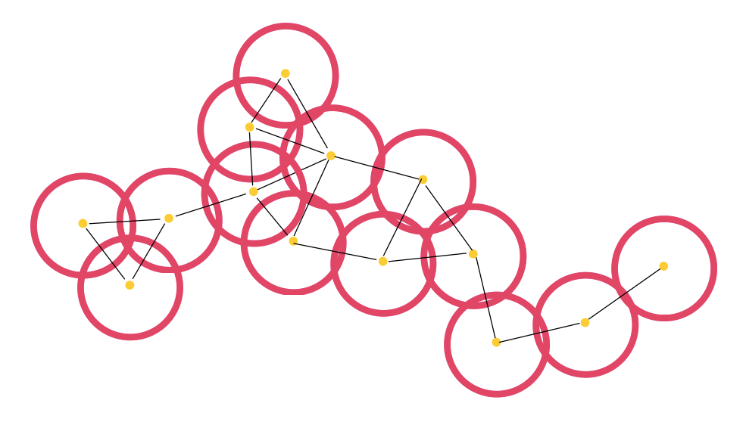
Wie macht Freifunk das?
Knoten verbinden sich über das Internet oder
WLAN miteinander
Jeder Knoten stellt offenes WLAN zur Verfügung
Infrastruktur befindet sich redundant im Internet
  Finanziert durch Spenden
  ca. 500€ Betriebskosten pro Jahr
  Infrastruktur für ca. 300 Knoten und
  500 Clients vorhanden

Slide 8
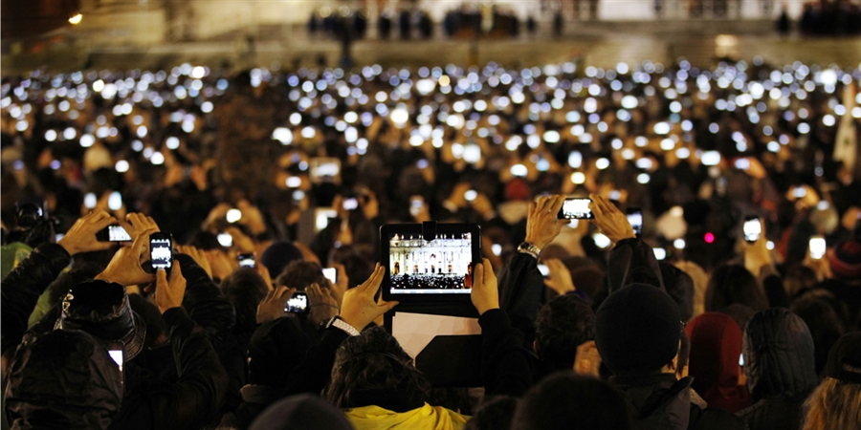
Vorteile für die Region
Offenes WLAN an zentralen Orten ist Standortfaktor
Erhöhung der Reichweite über Social Media
Anbindung schlecht versorgter Ortsteile über Richtfunk

Slide 9
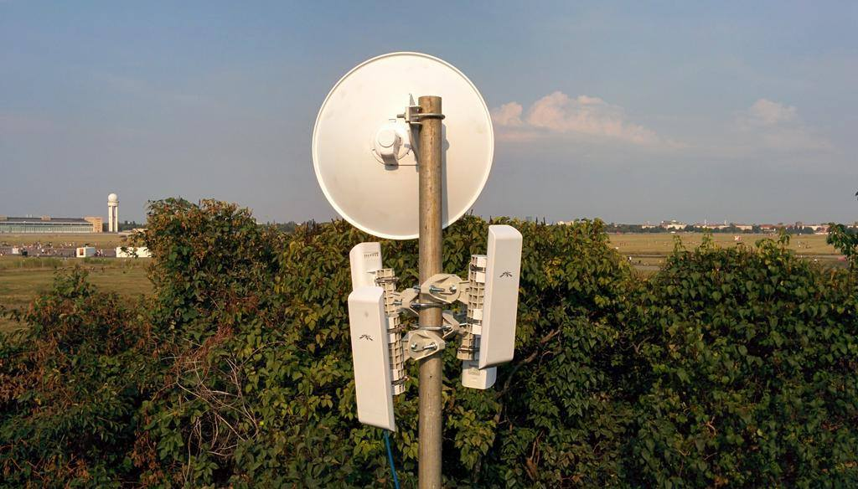
Kooperationsmodelle
Freifunk nutzt Dächer von Gebäuden für Richtfunk
Freifunk nutzt vorhandene Internet-Zugänge zum Anbieten von WLAN

Slide 10
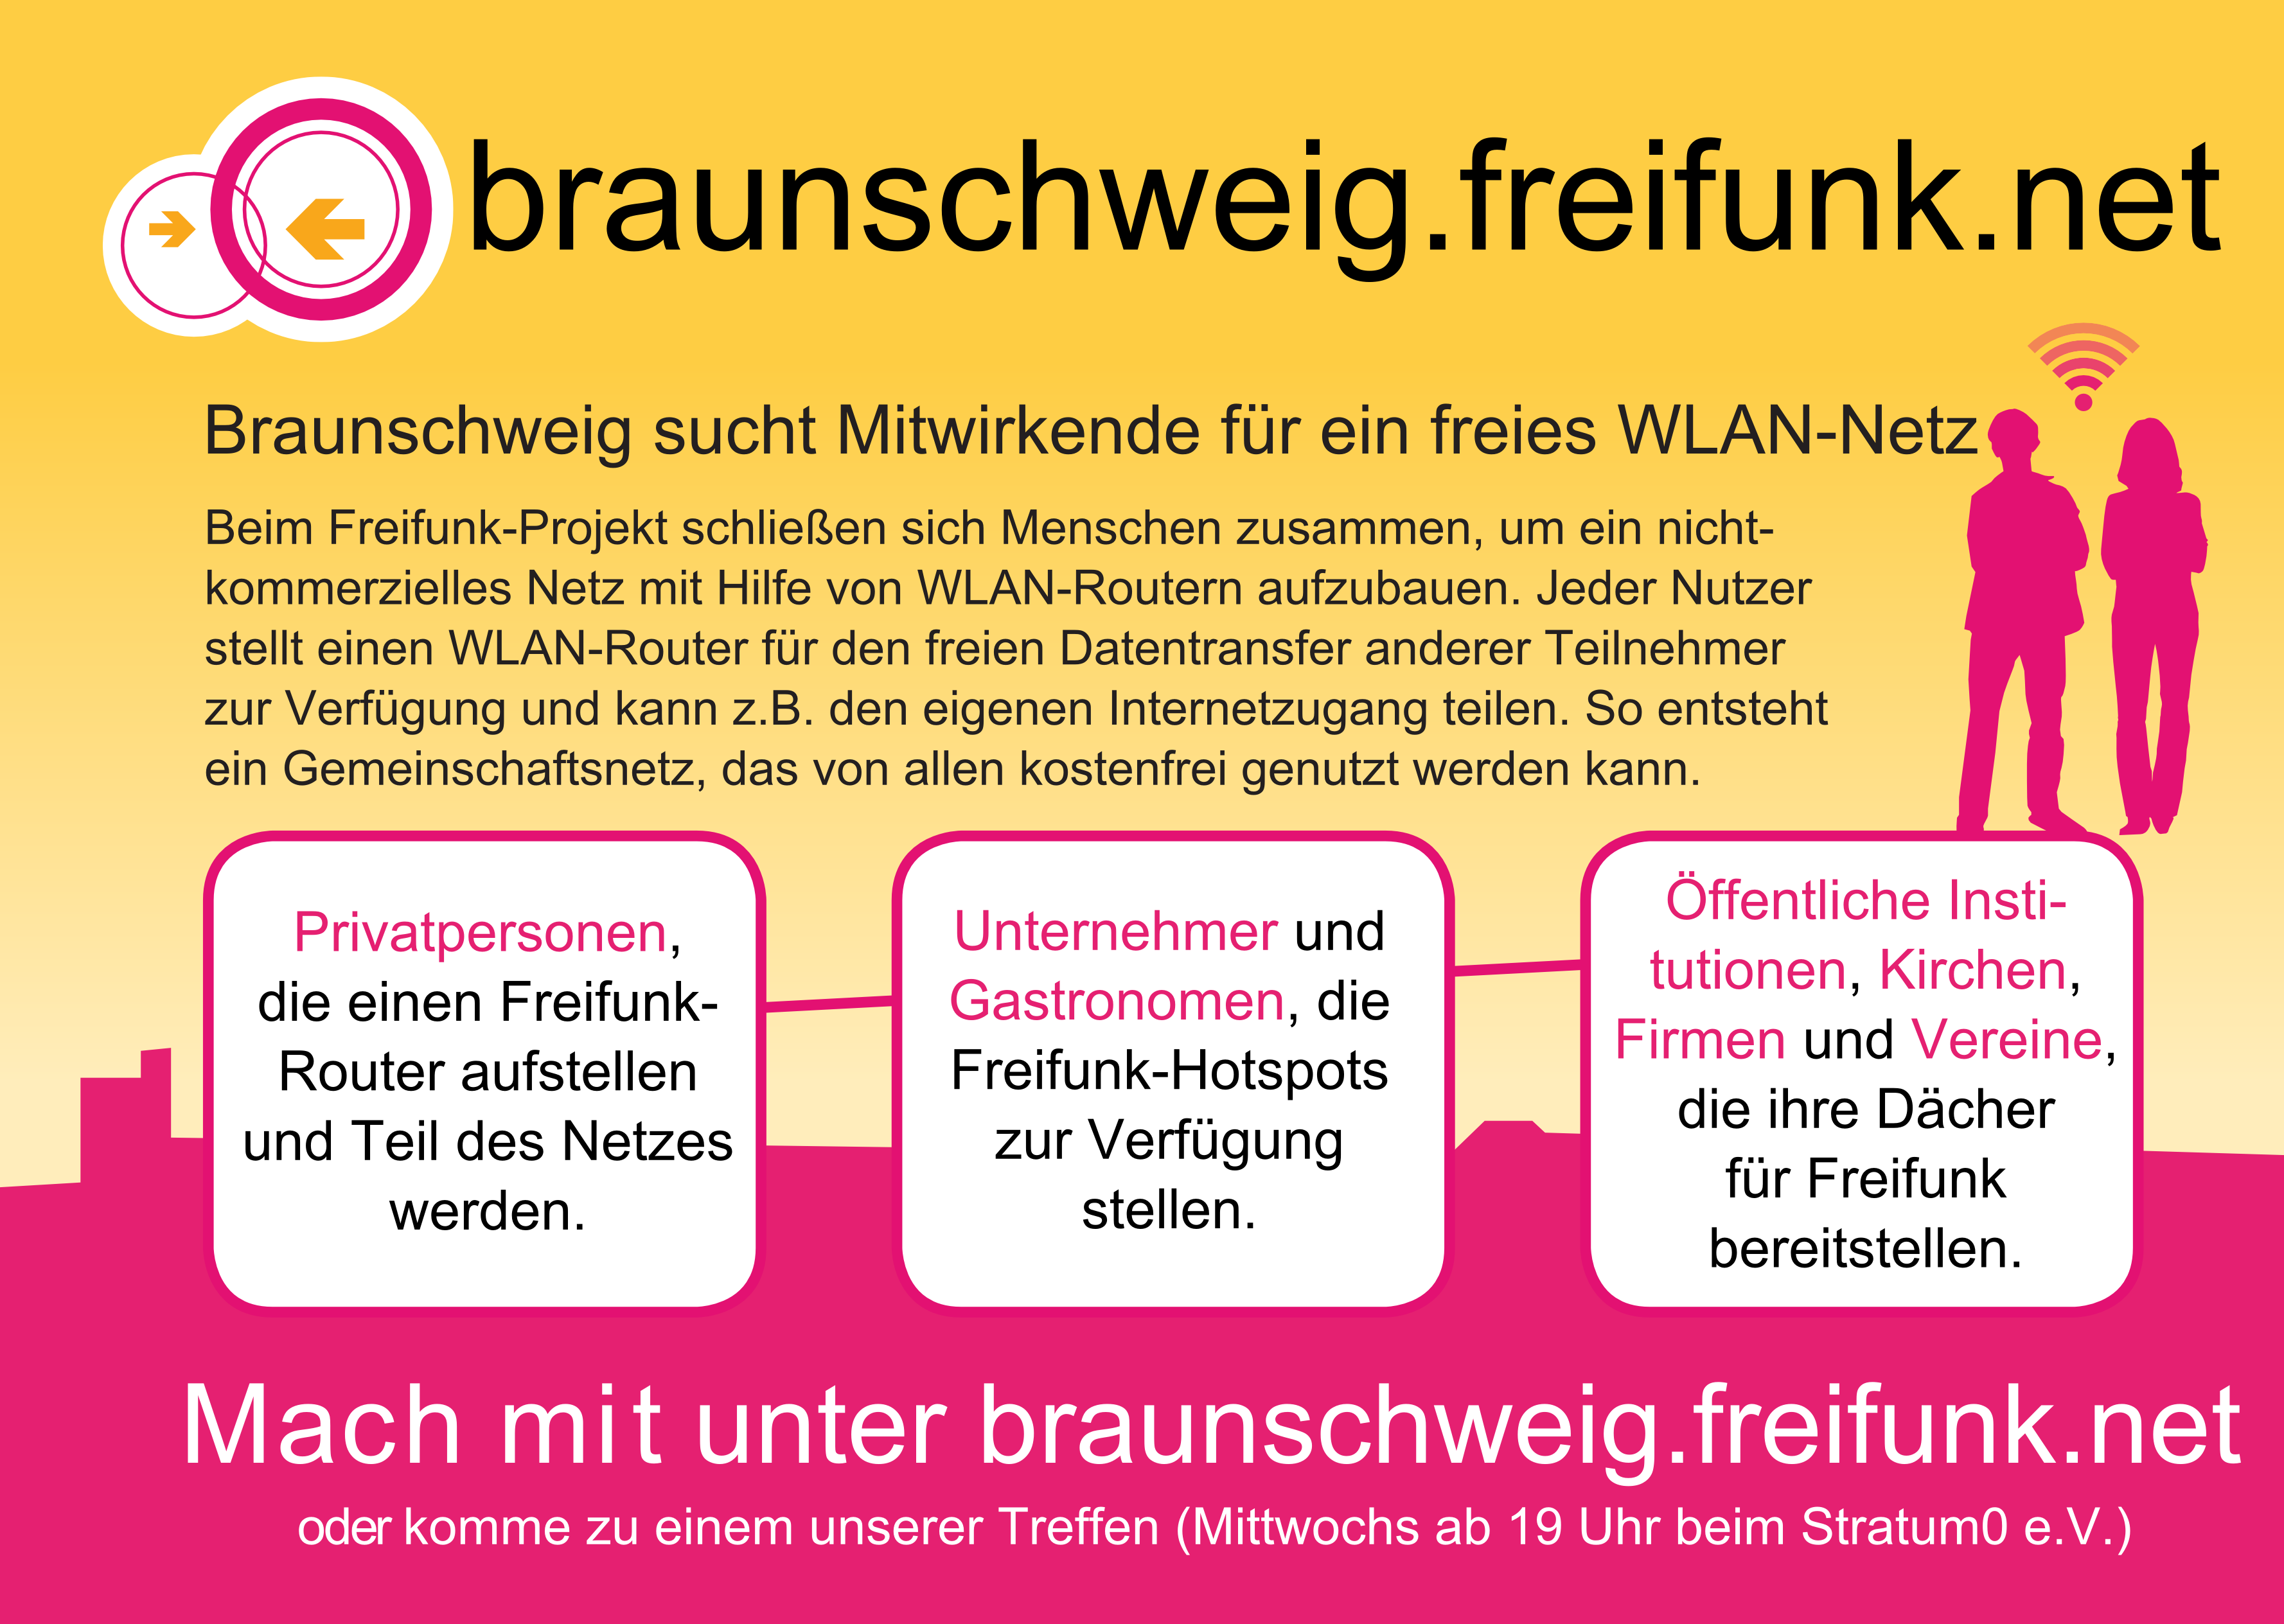
Kooperation: Schirmherrschaft
Stadt stellt Freifunk vor
Legt Flyer aus oder hilft bei der Verteilung von Knoten

Slide 11
Projekt- oder Event-bezogene Kooperation
Stadt stellt benötigte Hardware und
Internetzugänge
Versorgung eines Ortes (z.B. Kohlmarkt) oder
Versorgung einer Veranstaltung
Nutzung der Freifunk-Infrastruktur
Freifunk sorgt für Aufstellen und Betreuung der Knoten

Slide 12
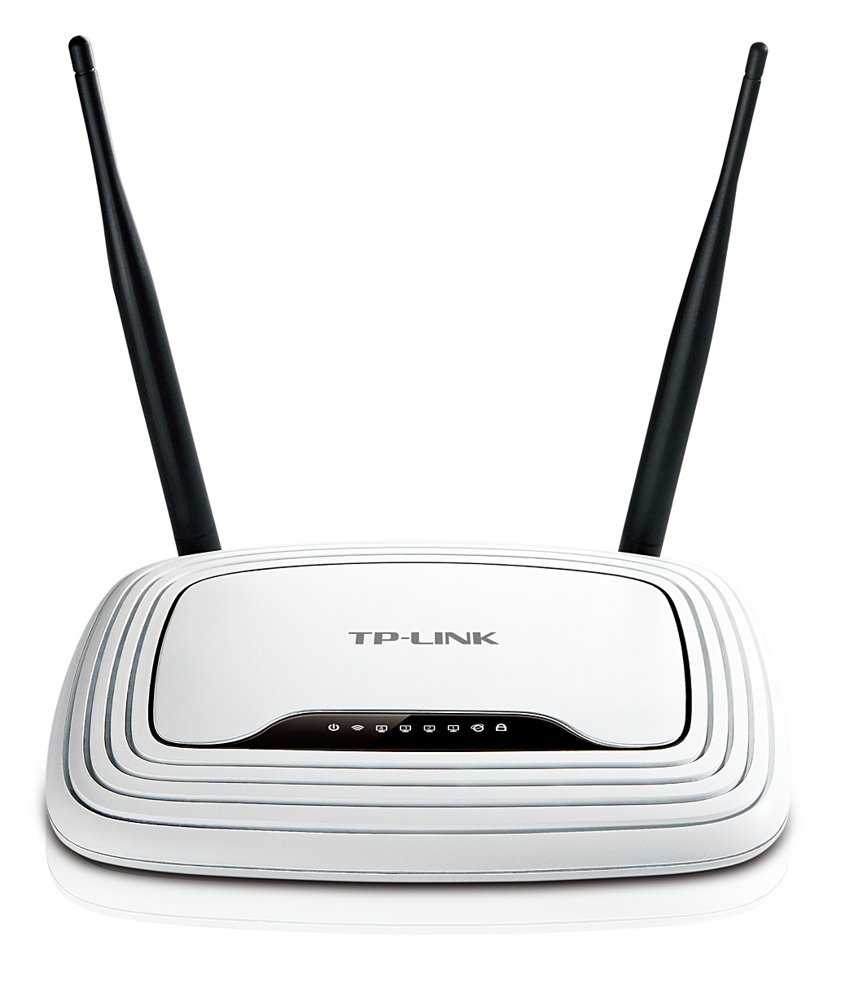
Aufstellen eigener Knoten
Stadt kann Verfügbarkeit und Abdeckung steuern
Stadt beschafft eigene Hardware und stellt
eigene Knoten auf
z.B. kostenloses WLAN in Geschäftsstellen und Warteräumen

Slide 13

Freifunk - Stratum 0 e.V. Braunschweig https://freifunk-bs.de

Slide 14
Was ist der
Stratum 0 e.V.?
Hackerspace für Braunschweig
Verein und Ort:
  für technikaffine Entitäten
  zur Förderung des kreativen Umgangs um Technik
  den Austausch zwischen Interessierten
Plattform für Initiativen:
  CoderDojo Braunschweig: Programmierkurse für Kinder und Jugendliche
  Freifunk
  CTF-Team Stratum Auhuur

